Slide 1
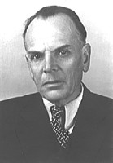
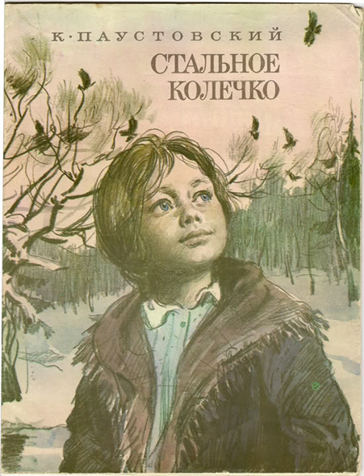
Паустовский Константин Георгиевич

Slide 2
Словарная работа:
Тесовые (крыши)-сделанные из тёса.
Тёс-тонкие доски.
Сапёр-обезвреживает мины.
Колун-топор.

Slide 3
ПЛАТФОРМА
ЛЯЗГ
ЦИГАРКА
ТЕСОВЫЕ КРЫШИ
МАХОРКА
САПЕР
ЗАТЯНУТЬСЯ
ДОБРАЯ ГОРСТЬ
КОЛДУН
Курительный табак низшего сорта.
Звук, производимый ударом металла о металл или о камень.
Свёрнутая из бумаги трубочка с табаком, самодельная папироса.
Крыша из тонких досок древесины хвойных пород.
Возвышение, площадка для посадки пассажиров, погрузки багажа.
Закурить.
Большая горсть.
Военнослужащий инженерных войск.
Форменное пальто со складкой на спине и хлястиком.
Человек, занимающийся колдовством.

Slide 4
Запиши ответы на вопросы в тетрадь:
1.Как звали деда?
2.Как звали внучку?
3.Как называется деревушка?
4.Где находится деревушка?
5.Какая была зима?
6.Как называется соседнее село?

Slide 5
Запиши ответы на вопросы в тетрадь:
7.Зачем пошла Варюша в соседнее село?
8.Какие глаза были у Варюши?
9.Что достал из кармана шинели боец?
10.Что случилось с колечком?
11.Кто жил в избе с Кузьмой?

Slide 6
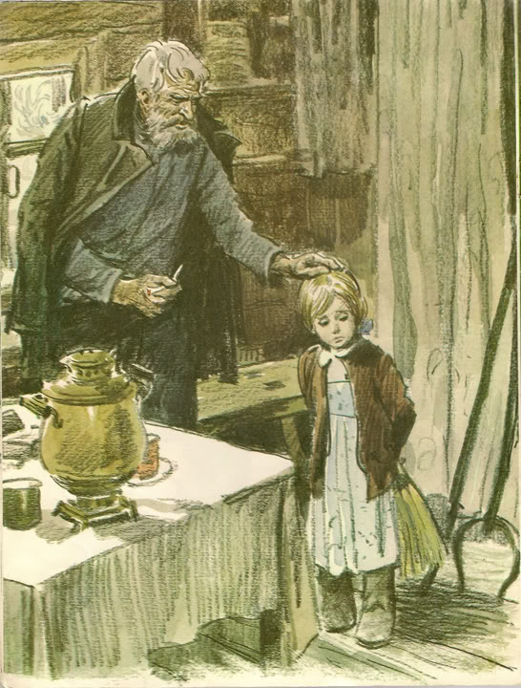
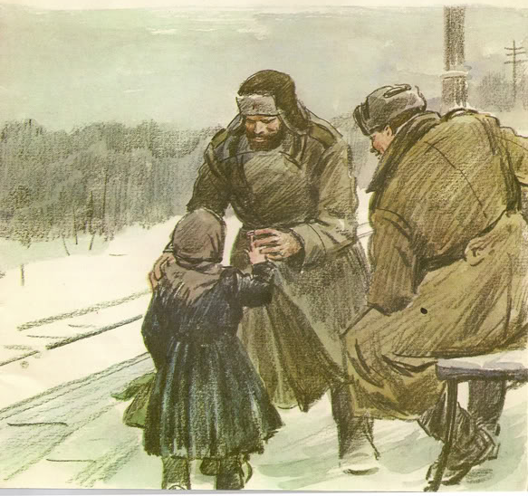

Slide 7
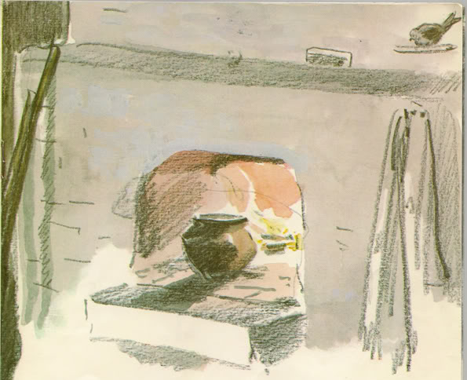
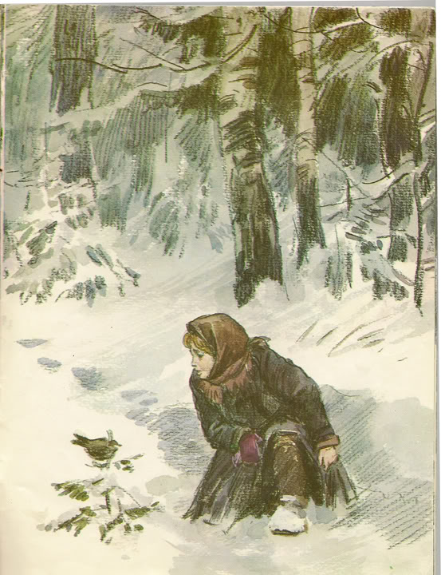

Slide 8
Образ варюши.
Она любознательная.
Варя – общительная девочка.
Варя добродушная, терпеливая, всепрощающая.

Slide 9
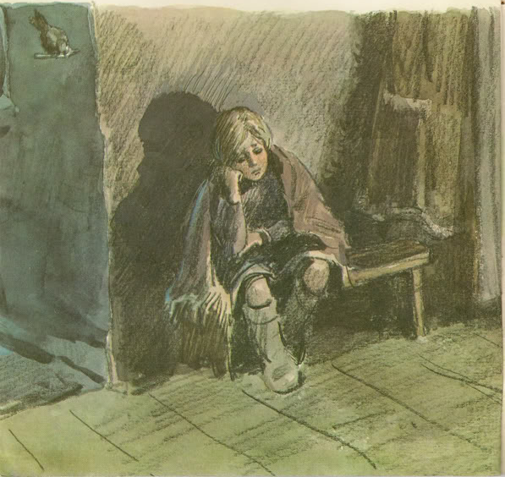
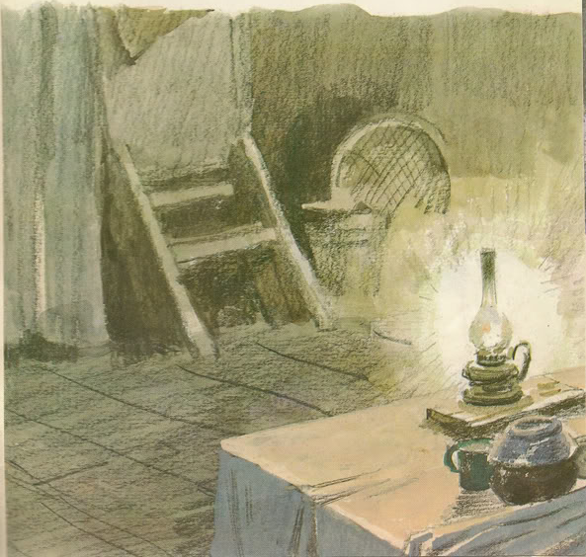

Slide 10
-Найдите в тексте ответы на вопросы (устно):
Какая история произошла с девочкой?
Как боец называл Варю?
О чём мечтала девочка?
Как в произведении описывается приход весны?

Slide 11
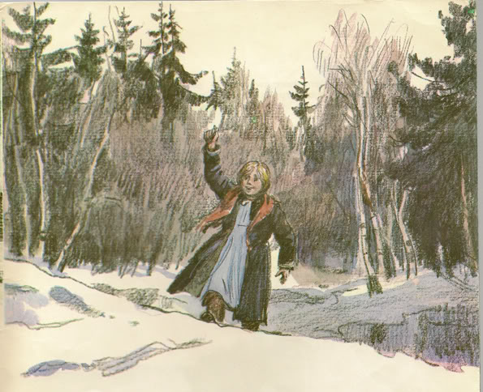
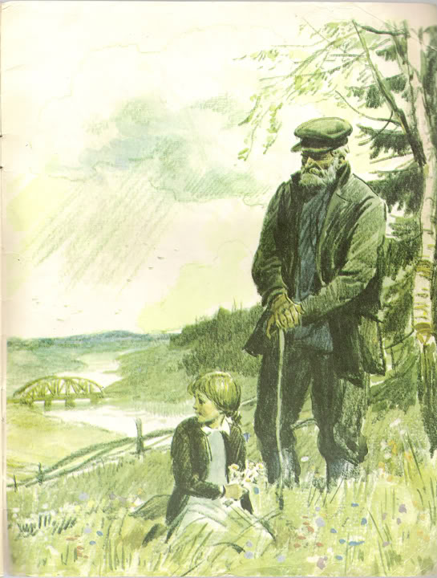

Slide 12
Чего же хотел К.Г.Паустовский?
Он очень хотел, чтобы все люди были счастливы. Цель своего творчества он видел в том, чтобы сделать людей лучше, добрее, научить их любить жизнь, понимать красоту природы, искусства.

